Slide 1
“DISEÑO E IMPLEMENTACIÓN DE UN SISTEMA CNC PARA LA AUTOMATIZACIÓN DE UNA FRESADORA BRIDGEPORT PERTENECIENTE AL LABORATORIO DE PROCESOS DE MANUFACTURA DE LA UNIVERSIDAD DE LAS FUERZAS ARMADAS-ESPE”
AUTORES:
GONZALEZ RIVADENEIRA LENIN BOLIVAR
CHANGOLUISA SANTACRUZ CRISTIAN JAVIER
DIRECTOR: ING. SEGURA SANGUCHO LUIS
SANGOLQUÍ, JUNIO 2016

Slide 2
CAPITULO I
GENERALIDADES

Slide 3
CAPITULO I
GENERALIDADES

Slide 4
Generalidades
DEFINICIÓN DEL PROBLEMA

Slide 5
Generalidades
JUSTIFICACIÓN E IMPORTANCIA

Slide 6
Generalidades
OBJETIVOS

Slide 7
Objetivo General
Diseñar e implementar un sistema CNC para la automatización de la máquina fresadora Bridgeport, perteneciente al laboratorio de procesos de manufactura de la Universidad de las Fuerzas Armadas-ESPE.

Slide 8
Objetivos específicos
Implementar un sistema de control manual compatible con el sistema CNC de la fresadora Bridgeport perteneciente al laboratorio de procesos de manufactura de la Universidad de las Fuerzas Armadas ESPE.
Utilizar herramientas de hardware y software libre para la implementación del presente proyecto.
Desarrollar pruebas de funcionamiento del sistema CNC implementado para la detección y corrección de errores.
Elaborar un manual de usuario y la documentación necesaria para su uso como herramienta didáctica en los laboratorios de procesos de manufactura.

Slide 9
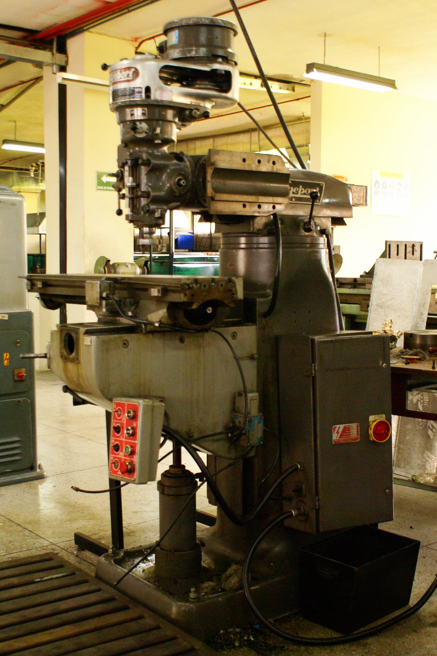
CAPITULO II
ESTADO DEL ARTE

Slide 10
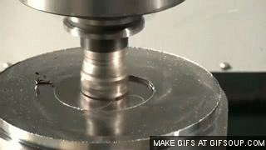
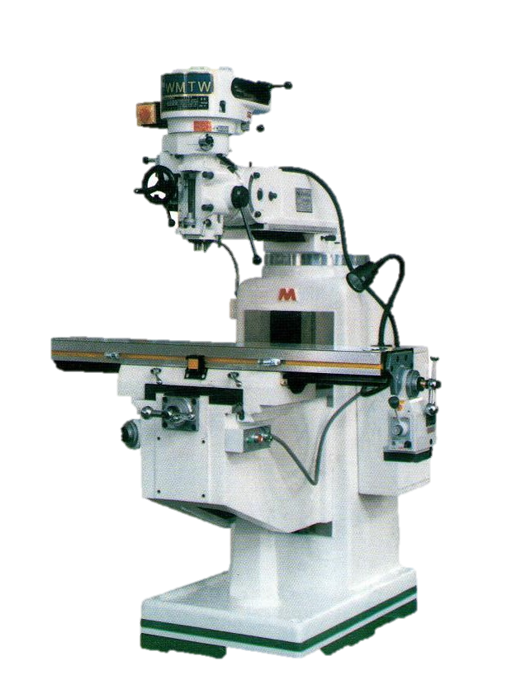
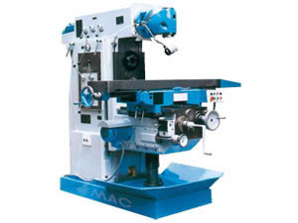
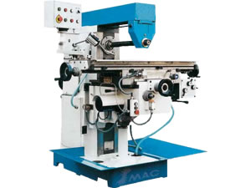
Fresado
Fresadoras
Vertical
Horizontal
Universal

Slide 11
Herramientas de corte
Cilíndricas
Circulares
Plato
Fresa madre

Slide 12
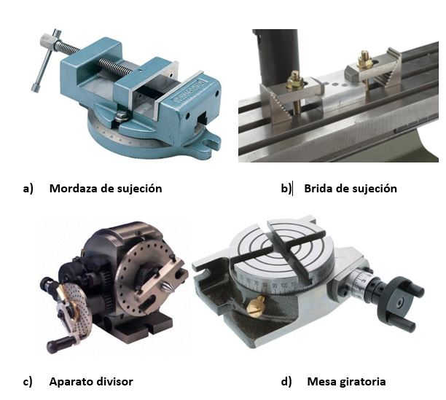
Elementos de fijación

Slide 13
Operaciones de fresado
Planeado
Fresado en escuadra
Ranurado
Perfilado
Cavidades

Slide 14
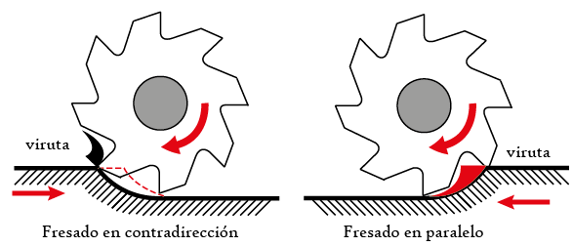
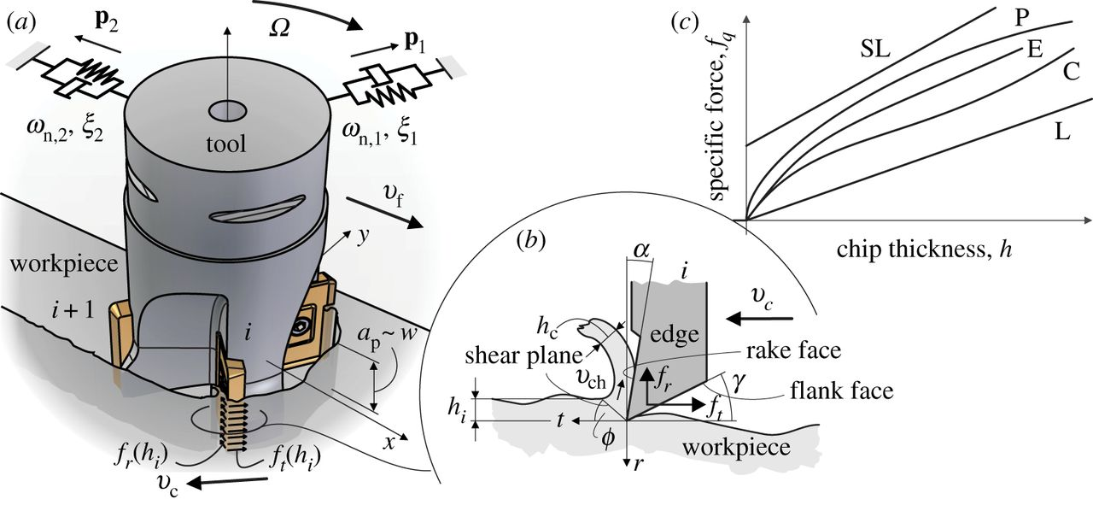
Parámetros de corte
Dirección de avance
Profundidad de corte
Velocidad de corte
Avance
Avance por diente
Sección de viruta
Presión de corte

Slide 15
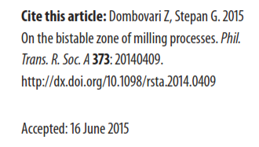

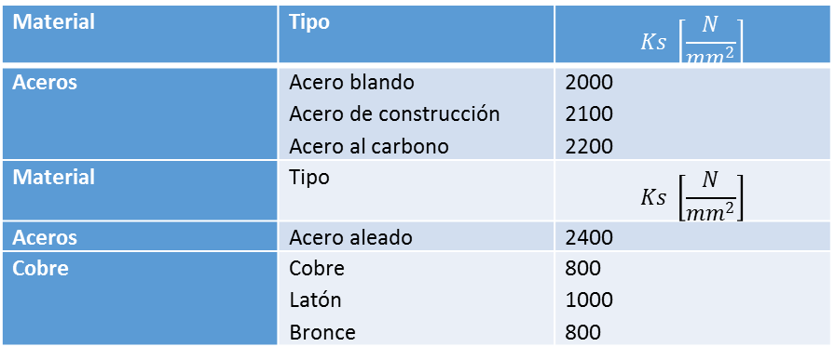
Análisis fuerza de corte
$$F_{c}=K_{s}×Sv$$
Material | Tipo | $$Ks \left[\frac{N}{mm^{2}}\right]$$
Aceros | Acero blando Acero de construcción Acero al carbono | 2000 2100 2200
Material | Tipo | $$Ks \left[\frac{N}{mm^{2}}\right]$$
Aceros | Acero aleado | 2400
Cobre | Cobre Latón Bronce | 800 1000 800

Slide 16
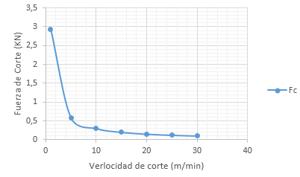
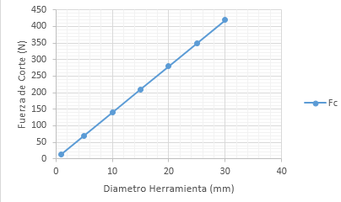
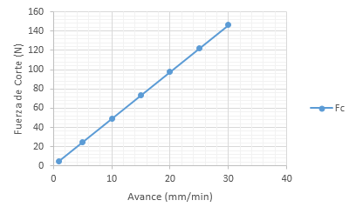
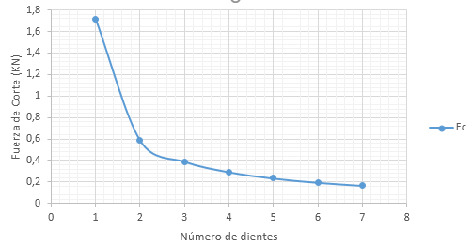

Análisis fuerza de corte
$$Fuerza de corte$$

Slide 17
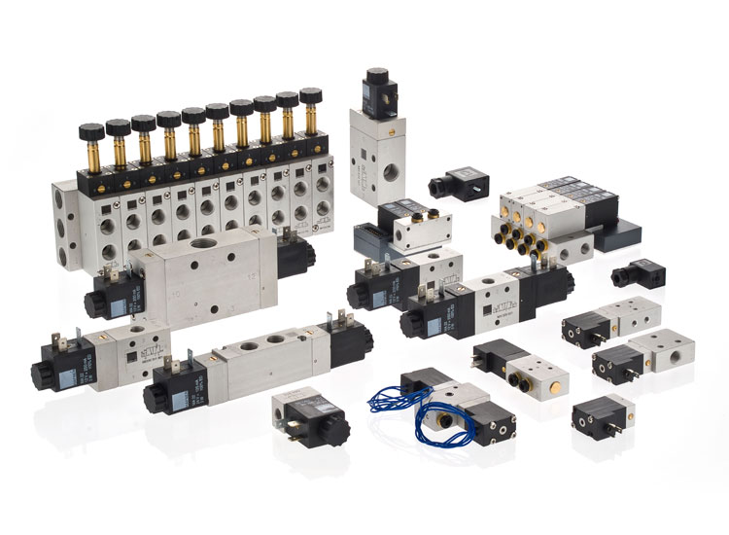
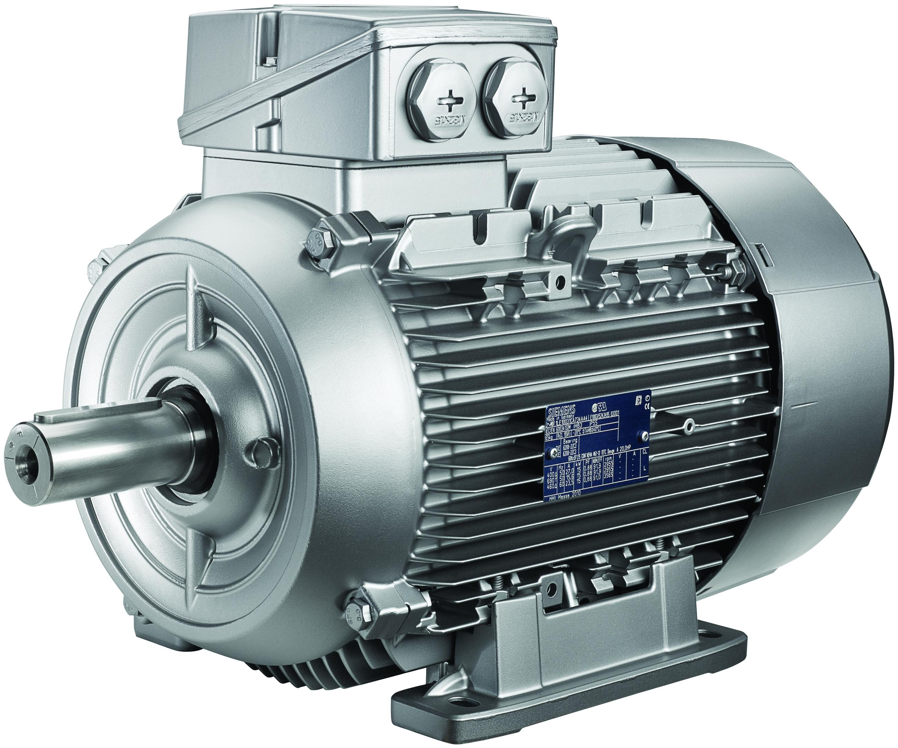

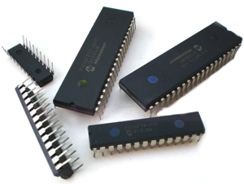
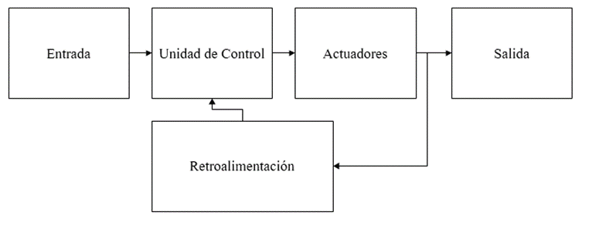
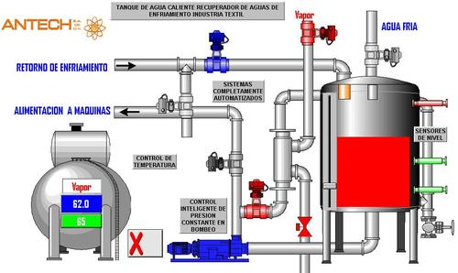
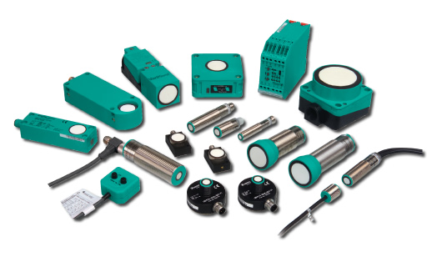
Automatización

Slide 18
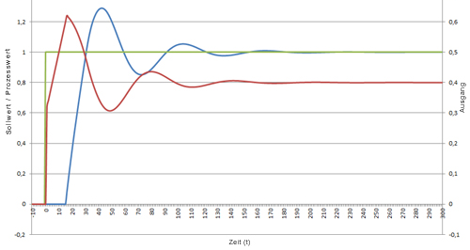
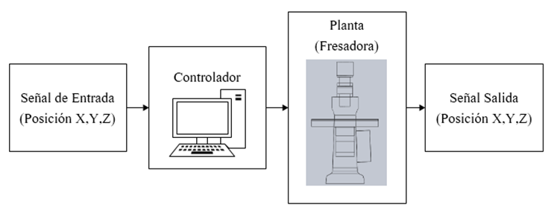
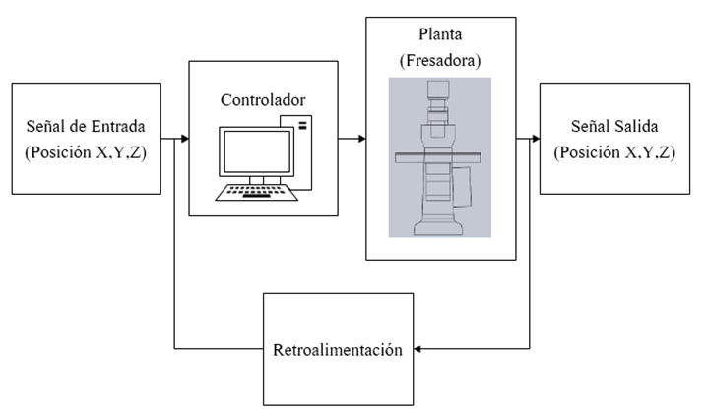
Sistema de control
Sistema de control en lazo abierto
Sistema de control en lazo cerrado

Slide 19
Tipos de controladores
AVR, PIC
PLC
COMPUTADOR

Slide 20
Actuadores
Neumáticos
Pistón neumático
Motor neumática
Eléctricos
Motor DC
Motor a Pasos
Hidráulicos
Pistón hidráulico
Motor hidráulico
Motor AC
Servo motor

Slide 21
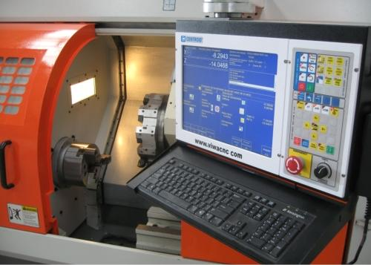
Control numérico por computadora
Ventajas
Reducción de tiempo de ciclos de operación
Desventajas
Mayores costos de mantenimiento
Máquinas sumamente costosas
Ahorro en costos de preparación
Reducción de porcentaje de piezas defectuosas
Mayor seguridad del operador
Conocimiento de herramientas CAD y CAM

Slide 22
Programación de control numérico
Manual
Análisis geométrico
Código G
Automática
Posicionamiento automático
CAD/CAM

Slide 23






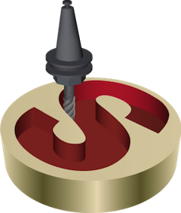
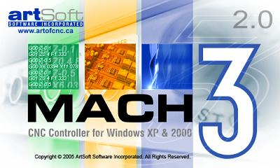
Software para CNC

Slide 24
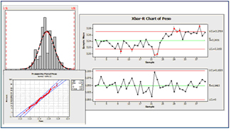


Control estadístico de procesos
Gráfica X
Gráfica R

Slide 25
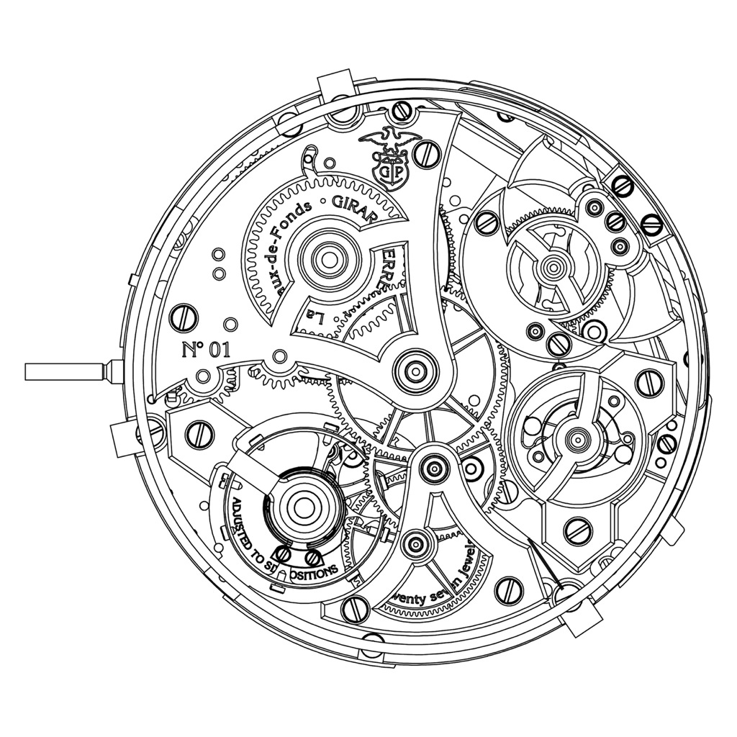
CAPITULO III
Diseño e implementación

Slide 26
DISEÑO
Definición Necesidades
Especificaciones
Estructura Funcional

Slide 27
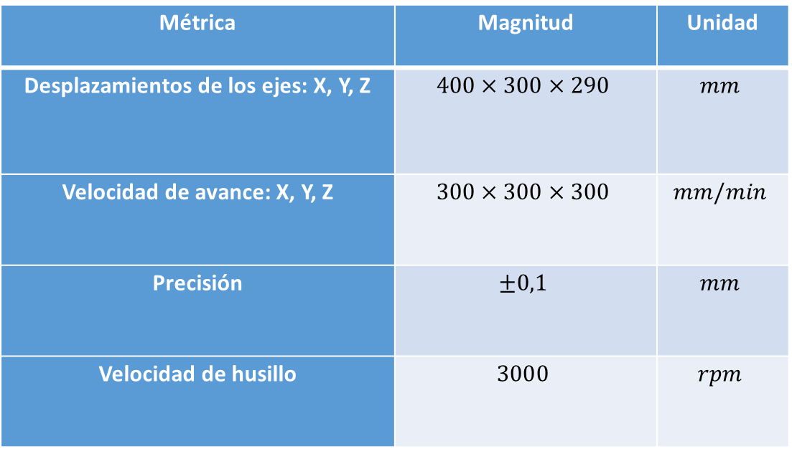
Especificaciones
Métrica | Magnitud | Unidad
Desplazamientos de los ejes: X, Y, Z | $$400×300×290$$ | $$mm$$
Velocidad de avance: X, Y, Z | $$300×300×300$$ | $$mm/min$$
Precisión | $$±0,1$$ | $$mm$$
Velocidad de husillo | $$3000$$ | $$rpm$$

Slide 28
Estructura Funcional
Movilidad
Control
Interfaz
Comunicación
Potencia AC
Transmisión de potencia

Slide 29
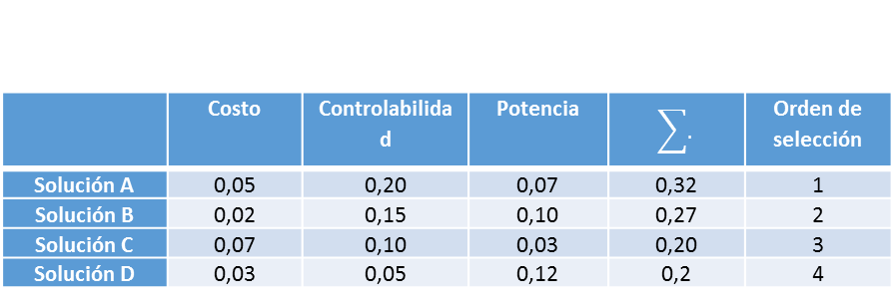
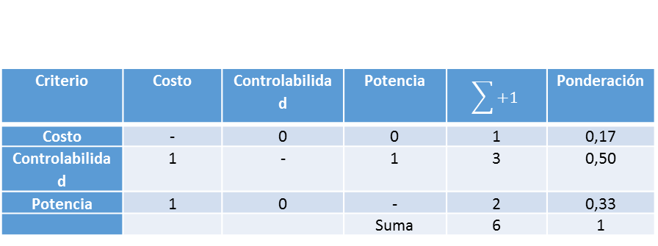
Evaluación y selección de diseño
Criterio | Costo | Controlabilidad | Potencia | $$\sum{+1}$$ | Ponderación
Costo | - | 0 | 0 | 1 | 0,17
Controlabilidad | 1 | - | 1 | 3 | 0,50
Potencia | 1 | 0 | - | 2 | 0,33
 |  |  | Suma | 6 | 1
 | Costo | Controlabilidad | Potencia | $$\sum{.}$$ | Orden de selección
Solución A | 0,05 | 0,20 | 0,07 | 0,32 | 1
Solución B | 0,02 | 0,15 | 0,10 | 0,27 | 2
Solución C | 0,07 | 0,10 | 0,03 | 0,20 | 3
Solución D | 0,03 | 0,05 | 0,12 | 0,2 | 4

Slide 30
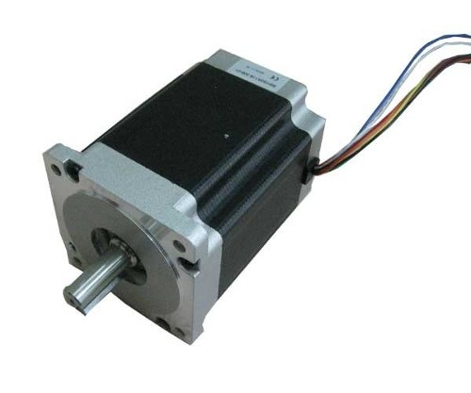
Módulo 1. Movilidad
Ventajas | Desventajas
No requiere sensores para su posicionamiento | Costosos
Fácil de controlar en velocidad y aceleración
Común en el mercado
Alto torque
Voltaje de operación de 3,5 a 34 voltios

Slide 31
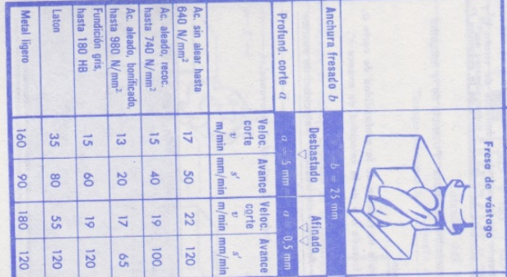
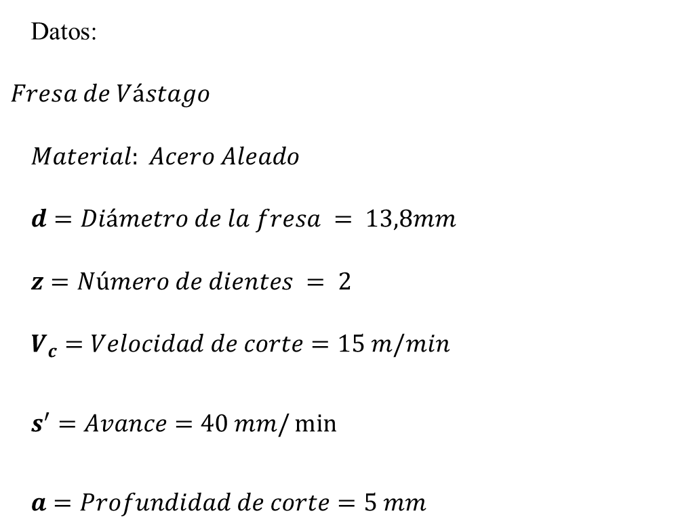
Módulo 1. Diseño
Datos:
$$Fresa de Vástago$$
$$Material: Acero Aleado$$
$$d=Diámetro de la fresa = 13,8mm$$
$$z=Número de dientes = 2$$
$$V_{c}=Velocidad de corte=15 m/min$$
$s^{′}=Avance=40 mm/\min{ }$
$a=Profundidad de corte=5 mm$

Slide 32
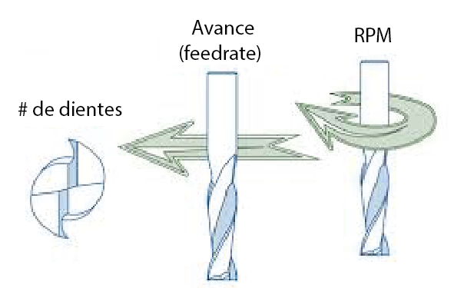
Módulo 1. Diseño
Revoluciones Husillo
$$S_{v}=a×S_{z}=5×0,019=0,096$$
𝑆_𝑣=𝑎×𝑆_𝑧=5×0,019=0,096
$$S_{z}=\frac{s^{′}}{N×z}= \frac{40}{345,99×13,8}=0,019$$
𝑆_𝑧=𝑠^′/(𝑁×𝑧)= 40/(345,99×13,8)=0,019
$$N=\frac{1000×V_{c}}{π×d}=\frac{1000×15}{π×13,8}=345,99 rpm$$
N=(1000×𝑉_𝑐)/(𝜋×𝑑)=(1000×15)/(𝜋×13,8)=345,99 𝑟𝑝𝑚
Sección de la viruta
Avance por diente
Fuerza de corte
$$F_{c}=K_{s}×S_{v}=2000×0,096=192.69 N$$
𝐹_𝑐=𝐾_𝑠×𝑆_𝑣=2000×0,096=192.69 𝑁
$$F_{z}=192.69×Cos\left(7\right)=192.25$$
$$F_{x}=F_{y}=192.69×Sin\left(15\right)=49,87 N$$
𝐹_𝑧=192.69×𝐶𝑜𝑠(7)=192.25
𝐹_𝑥=𝐹_𝑦=192.69×𝑆𝑖𝑛(15)=49,87 𝑁
Fuerza corte (ejes)

Slide 33
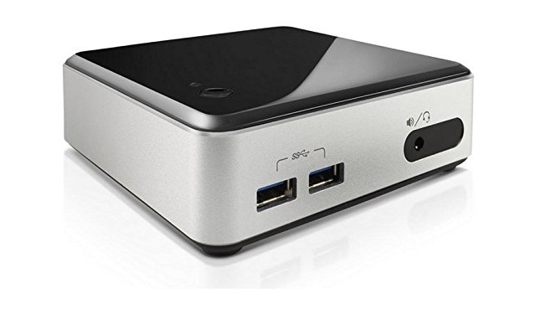
Módulo 2. Control
Ventajas | Desventajas
Programabilidad | Costosos
Uso sencillo | Requiere drivers
Alta velocidad de procesamiento
Fácil adquisición
Periféricos de entrada y salida

Slide 34
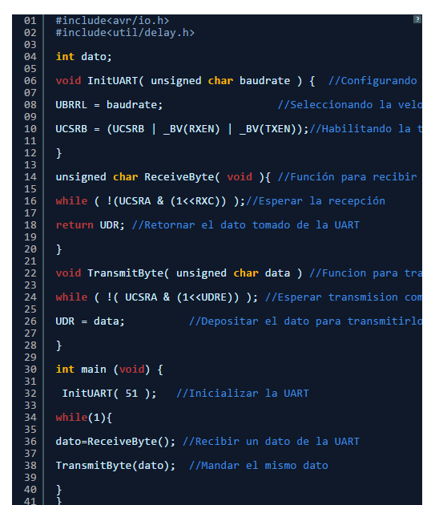

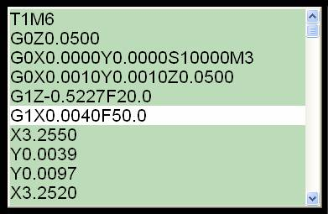


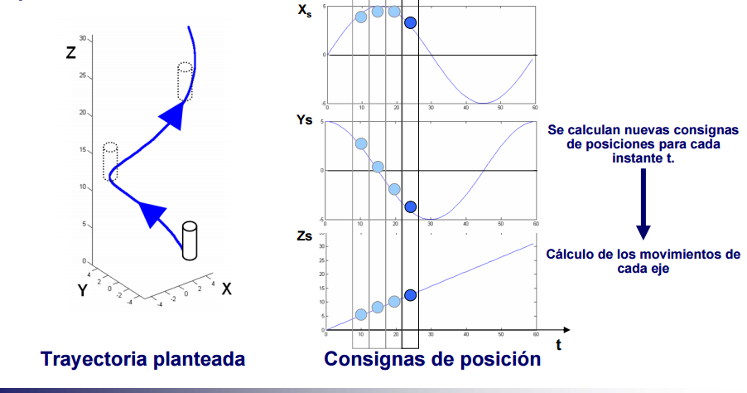

Módulo 2. Control

Slide 35
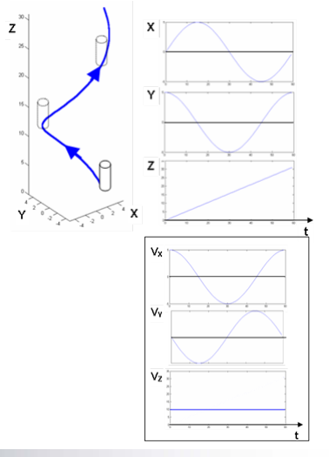
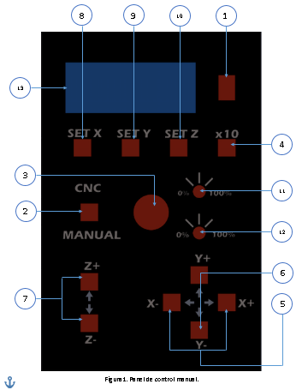
Módulo 2. Control (modo manual)

Slide 36
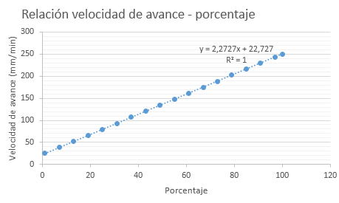
Módulo 2. Control (modo manual)
Porcentaje(%) | microsegundos | pasos | paso/ms | paso/s | pasos/s | mm/min
1 | 5000 | 1 | 0,0002 | 200 | 0,41666667 | 25
7 | 3235,294118 | 1 | 0,00030909 | 309,090909 | 0,64393939 | 38,6363636
85 | 578,9473684 | 1 | 0,00172727 | 1727,27273 | 3,59848485 | 215,909091
91 | 544,5544554 | 1 | 0,00183636 | 1836,36364 | 3,82575758 | 229,545455
97 | 514,0186916 | 1 | 0,00194545 | 1945,45455 | 4,0530303 | 243,181818
100 | 500 | 1 | 0,002 | 2000 | 4,16666667 | 250

Slide 37
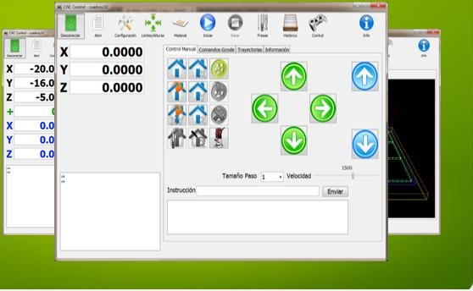
Módulo 3. Interfaz
Ventajas | Desventajas
Software Libre | Controlabilidad limitada
Buen desempeño
Interfaz intuitivo
Comunicación serial
Compatibilidad con Windows, Linux y MacOX

Slide 38
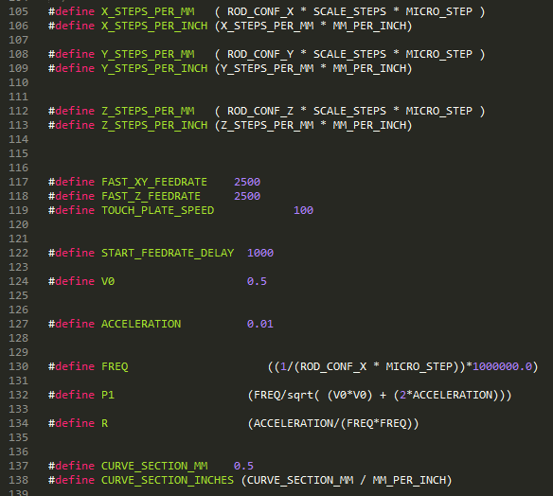



Módulo 3. Interfaz

Slide 39
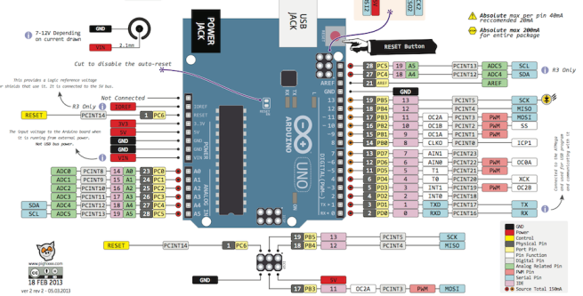
Módulo 4. Comunicación
Ventajas | Desventajas
Bajo costo | Robustez
Hardware libre
Varios tipos de señales (análogas y digitales)
Comunicación serial

Slide 40
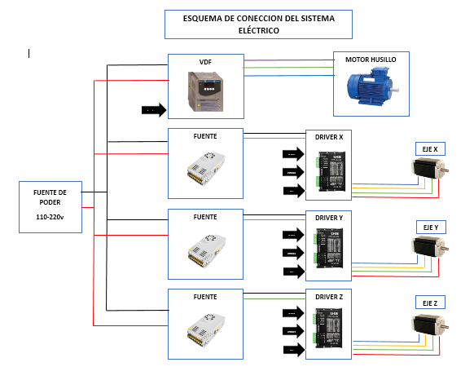
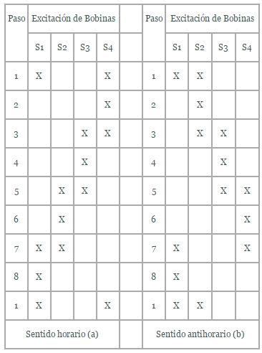
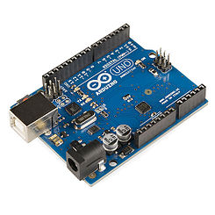
Módulo 4. Comunicación
Control de variables de fresado
Señal de control

Slide 41
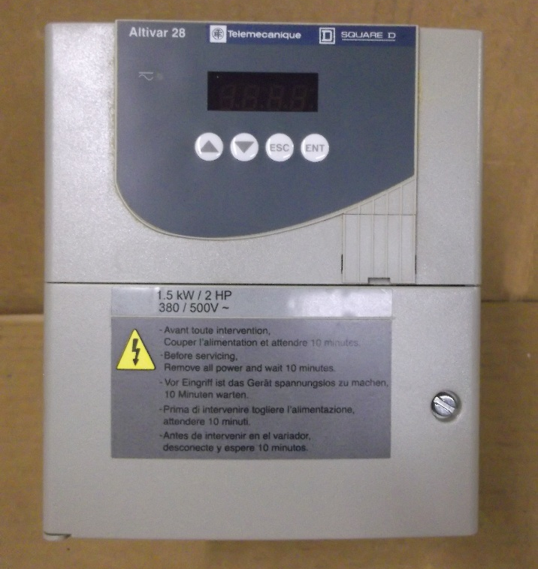
Módulo 5. Potencia AC
Ventajas | Desventajas
Controlabilidad | Costosos
Robustez | Reduce la potencia óptima
Comunicación
Común en el mercado

Slide 42
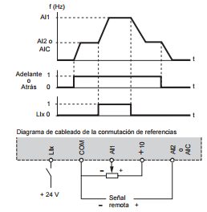

Módulo 5. Potencia AC
Potencia
Velocidad
Frecuencia
Entradas

Slide 43



Módulo 5. Potencia AC (convertidor PWM a Análoga)
$$C=\frac{1}{2πRf}≅1uF$$

Slide 44


Módulo 6. Transmisión de potencia
Se selecciona un acoplamiento directo del eje del motor al eje de la máquina para el eje Y y el eje X por las ventajas de baja perdida de potencia.
Para el eje z, que es el motor con la mayor carga en el sistema, es necesario diseñar un sistema de reducción debido a que este motor está trabajando a su máxima capacidad y no se ha considerado un factor de seguridad.

Slide 45




Transmisión de potencia para ejes X,Y
Momento en el eje Y sin carga: $T_{y}=3 Nm$
Fuerza de corte en Y: $F_{y}=49.8N$
Donde:
$F$: Fuerza total.
$h$: paso del tornillo de potencia.
$r_{B}$: radio del tornillo de potencia.
$U_{B}$: coeficiente de fricción del tornillo de potencia.
$i$: relación de transmisión.
$$T_{r}= F_{z}∗\left[\frac{h}{2∗π∗n}+r_{b}∗μ_{D}\right]∗\frac{1}{i} Nmm$$
$$T_{r}= 49.8∗\left[\frac{3}{2∗π∗0,3}+\left(15,8\right)∗\left(0,15\right)\right]∗\frac{5}{2} Nmm$$
$$T_{r}=493,21 Nmm=0,5 Nm$$

Slide 46

Transmisión de potencia para ejes X,Y
Con el valor del torque producido efecto de las fuerzas cortantes que actúan sobre el banco más el par torsor necesario para mover el banco se obtiene el torque máximo.
Torque máximo: $τ=3 Nm+0,5 Nm$
Velocidad angular máxima: $ω=80 rpm=8,37 {rad}/s$
Potencia máxima:
$$P=τ∗ω=3.5 Nm∗8,37{rad}/s=29.3 wat=0.04HP$$
P representa la potencia máxima requerida en el eje x y el eje y, por lo que se seleccionó el sistema de transmisión de potencia de acople directo.

Slide 47
Transmisión de potencia para el eje Z
Para el diseño del sistema reductor de engranes se tiene como parámetros iniciales el par máximo requerido, la velocidad angular de la corona y la relación de transmisión 3:1
Ventajas | Desventajas
Alta eficiencia | Desgaste
Aumento de torque | Ruidosos
Fácil manufactura | Requieren lubricación

Slide 48



Transmisión de potencia para el eje Z
Momento en el eje Z sin carga: $T_{z}=11 Nm$
Fuerza de corte en Z: $F_{z}=192.25 N$
Con esta fuerza calculada previamente calculamos el momento con la ecuación 13.
$$T_{r}= F_{z}∗\left[\frac{h}{2∗π∗n}+r_{b}∗μ_{D}\right]∗\frac{1}{i} Nmm$$
$$T_{r}= 192.25∗\left[\frac{3}{2∗π∗0,3}+(15,8)∗(0,15)\right]∗\frac{5}{2} Nmm$$
$$T_{r}=1049.4 Nmm=1,05 Nm$$

Slide 49


Transmisión de potencia para el eje Z
Torque máximo: $τ=11 Nm+1,05 Nm$
Velocidad angular máxima: $ω=80 rpm=8,37 {rad}/s$
Potencia máxima:
$$P=τ∗ω=12.05 Nm∗8,37{rad}/s=107.39 wat=0.144HP$$
Se adoptó un ángulo de hélice de $ψ={20}^{o}$, ya que dentro de los ángulos recomendados posee buenas características de transmisión y un ángulo de presión de $α= {20}^{o}$ .
De acuerdo con estos parámetros se selecciona un número de dientes para el piñón igual a 15, a fin de evitar la interferencia. Como la relación de transmisión es de 3:1 la corona deberá tener un total de 45 dientes.

Slide 50




Transmisión de potencia para el eje Z
Se eligió el acero SAE 4340 (Anexo D).
Tensión admisible $σ_{adm}=65000\frac{lib}{{plg}^{2}}=4571,01\frac{kg}{{cm}^{2}}$
Dureza Brinel: $HB=475$
Con estos datos se procede a calcular el paso normal que requiere el engrane a través de la ecuación de Lewis.
$$Pn=76.6∗\sqrt[3]{\frac{N∗\cos\left(ψ\right)}{ρ∗γ∗σ_{adm}∗n∗Z}}$$
Donde:
$N$: Potencia del motor.
$ρ$: Adopta un valor de 2. (diseño conservador).
$γ$: Factor de forma.
$n$: Número de vueltas por minuto del piñón.
$Z$: Número de dientes del piñón.
$$Pn=76.6∗\sqrt[3]{\frac{0.145∗\cos\left(20\right)}{2∗0,098∗4571∗80∗15}}=0,3869 cm=3,87mm$$

Slide 51





Transmisión de potencia para el eje Z
Módulo:
Módulo de la circunferencia:
$M_{n}=\frac{P_{n}}{π}=\frac{3,87 mm}{3,14}=1,23 mm \tilde{=}$ 1,5 $mm$
$$M_{c}=\frac{P_{t}}{π}=\frac{5}{3.14}=1,6 mm$$
Paso normal:
Diámetro primitivo:
$$P_{n}=M_{n}∗π=1,5∗3.14=4,7 mm$$
$$D_{p}=M_{c}∗Z=1,6∗15=24 mm$$
Paso circunferencial:
Ancho de la cara:
$$p_{t}=\frac{P_{n}}{\left.Cos(ψ\right)}=\frac{4,7}{\left.Cos(20\right)}=5 mm$$
$$b=p_{t}∗ρ=5∗2=10 mm$$

Slide 52





Implementación del sistema mecánico

Slide 53






Implementación del sistema eléctrico

Slide 54


Implementación del conjunto

Slide 55
CAPITULO IV
PRUEBAS Y RESULTADOS

Slide 56

Pruebas
En este capítulo se presentan los resultados del desempeño de la máquina fresadora Bridgeport posteriores al proceso de automatización, a través de la medición de errores en operaciones de ranurado y taladrado para cada eje de la máquina.
Probetas para el cálculo de errores

Slide 57


Errores EJE X

Slide 58

Errores EJE Y

Slide 59

Errores EJE Z

Slide 60

Errores de velocidad
Las pruebas de funcionamiento que se realizó a la máquina fresadora Bridgeport, abarca los movimientos y velocidades que la ejecuta cuando se envían comandos desde el programa, con tolerancia permitida del 1%.
Velocidad nominal (mm/min) | Tol (mm/min) | Dist. (mm) | T (seg) | Vel. Real (mm/min) | $$\overline{x}$$ (mm/min) | Error | Resultado
40 | 0.4 | 40,04 40,08 39,99 40 | 58,8 60,2 59,5 59,6 | 40,86 39,95 40,33 40,27 | 40,35 | 0,35 | OK
50 | 0.5 | 39,86 39,91 39,88 40,04 | 47,80 49,10 47,70 48,10 | 50,03 48,77 50,16 49,95 | 49,73 | 0,27 | OK
60 | 0.6 | 40,03 40 39,94 39,85 | 39,30 40,10 39,70 41,30 | 61,11 59,85 60,36 57,89 | 59,81 | 0,19 | OK

Slide 61
CAPITULO V
CONCLUCIONES Y RECOMENDACIONES

Slide 62
Conclusiones
Atreves del proceso de medición y cálculo de errores se determinó que el sistema cumple con las especificaciones requeridas para un proceso de mecanizado convencional.
A pesar de que trabajar en una máquina fresadora CNC representa un ahorro de tiempo y dinero, existen operaciones de fresado como planeados y taladrados simples, que por su bajo nivel de complejidad no es eficiente desarrollarlos por medio de las herramientas de software CAD/CAM o en código G, sino de forma manual.

Slide 63
Conclusiones
Como se puede observar en el capítulo 4, en las representaciones gráficas de media y rango de la función del error, los valores obtenidos se encuentran dentro de los límites de control por lo que se puede afirmar que el sistema de automatización implementado se encuentra controlado.
El uso de herramientas de software y hardware libre para el control de las máquinas CNC representa una ventaja importante, no solo porque no se infringe derechos de autor ni licencias al no comprar dichas herramientas, sino también porque al estar dentro de un entorno educativo es susceptible de ser adaptado y modificado para las exigencias del medio.

Slide 64
Conclusiones
Se optimizó costos de implementación y desarrollo, ya que en la actualidad tenemos a nuestra disposición diferentes dispositivos y herramientas que facilitan la modernización de máquinas. Además, en el ámbito de software cada vez crecen comunidades de programadores e ingenieros que aportan al desarrollo de sistemas y paquetes informáticos; los cuales se adaptan cada vez mejor al control de maquinaria industrial.
Se elaboró un manual de usuario que permita al estudiante manipular la máquina fresadora correctamente. Incluyendo ejercicios simples de maquinado en los cuales el estudiante aplicará los conocimientos adquiridos en materias de procesos de manufactura, así como introducirlo al manejo de máquinas CNC por medio de código G.

Slide 65
Recomendaciones
Se recomienda seguir las normas de seguridad establecidas en el laboratorio de procesos de manufactura, tanto para el operario como para la máquina, para garantizar la seguridad de la persona y el correcto funcionamiento de la máquina.
Dejar limpio el espacio de trabajo luego de utilizar la máquina para evitar atascamientos de la viruta en las articulaciones móviles de la máquina.
Lubricar y limpiar la máquina periódicamente para garantizar el correcto funcionamiento de las articulaciones móviles de la máquina fresadora.

Slide 66
Recomendaciones
Revisar y simular los resultados obtenidos por un software CAM antes de ejecutarlos en la máquina, para determinar posibles errores debidos a los límites del espacio de trabajo, las velocidades de maquinado para el material, el tipo de herramienta que se va a utilizar, etc.
Implementar un cambio automático de herramienta.

Slide 67
…gracias por su atención

